Slide 1
МБДОУ г. Иркутска детский сад № 115
«Юные художники Прибайкалья»
Подготовила :
Силиваненко
Анастасия Руслановна

Slide 2
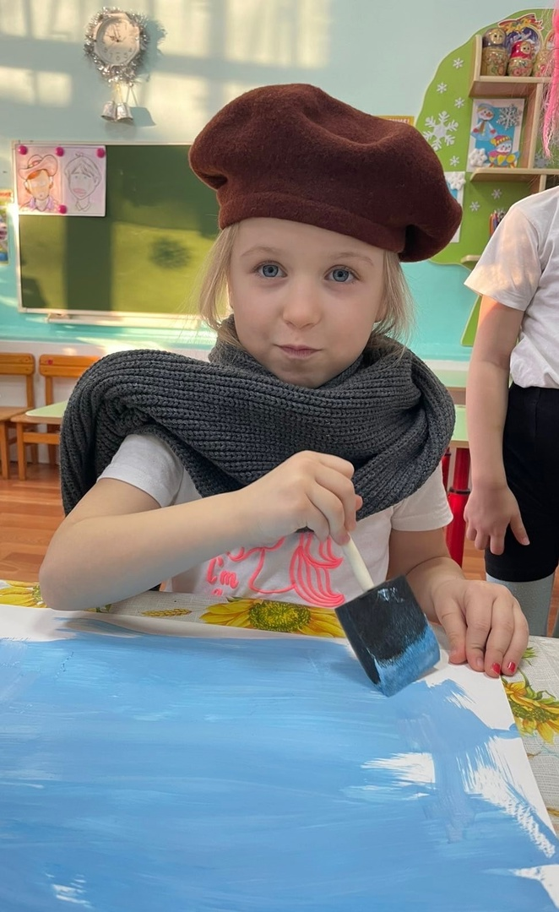
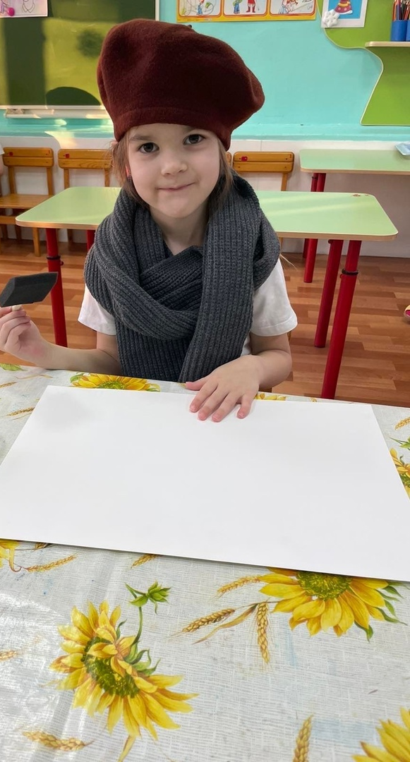
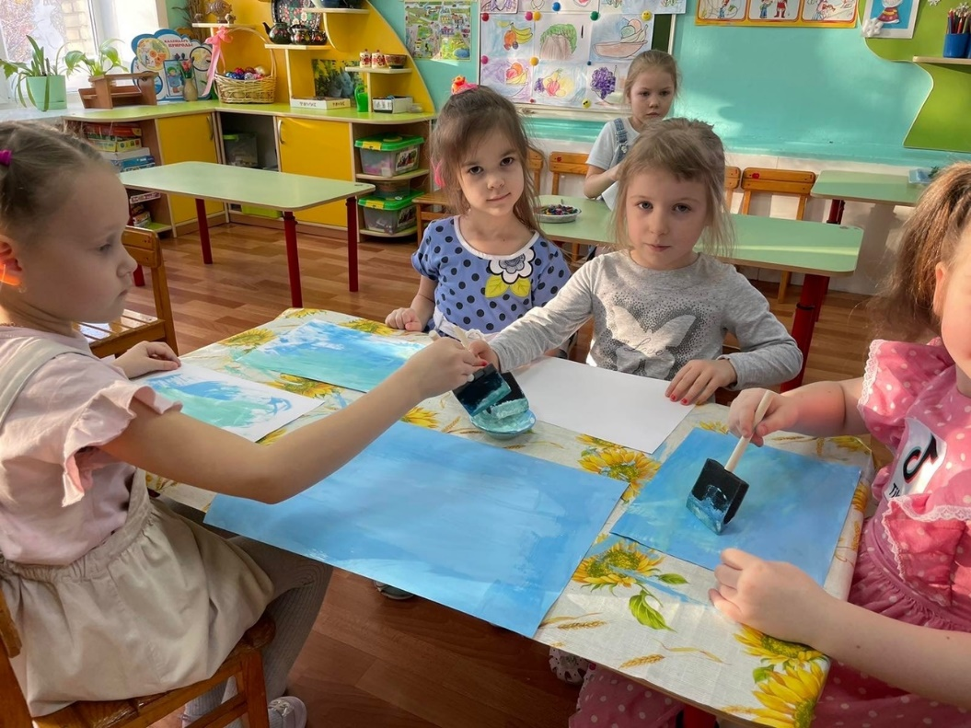
Чтобы начать рисовать,
не обязательно надо родится с талантом в крови,
Требуется только желание и упорство, иногда и чувство вкуса.

Slide 3
Создание условий для развития художественно-творческой
активности в процессе ???? картин.
Задачи:
•Обеспечить условия для развития познавательной активности;
•Способствовать развитию творческих способностей детей;
•Создавать условия для развития речевой активности;
•Способствовать развитию мелкой моторики;

Slide 4
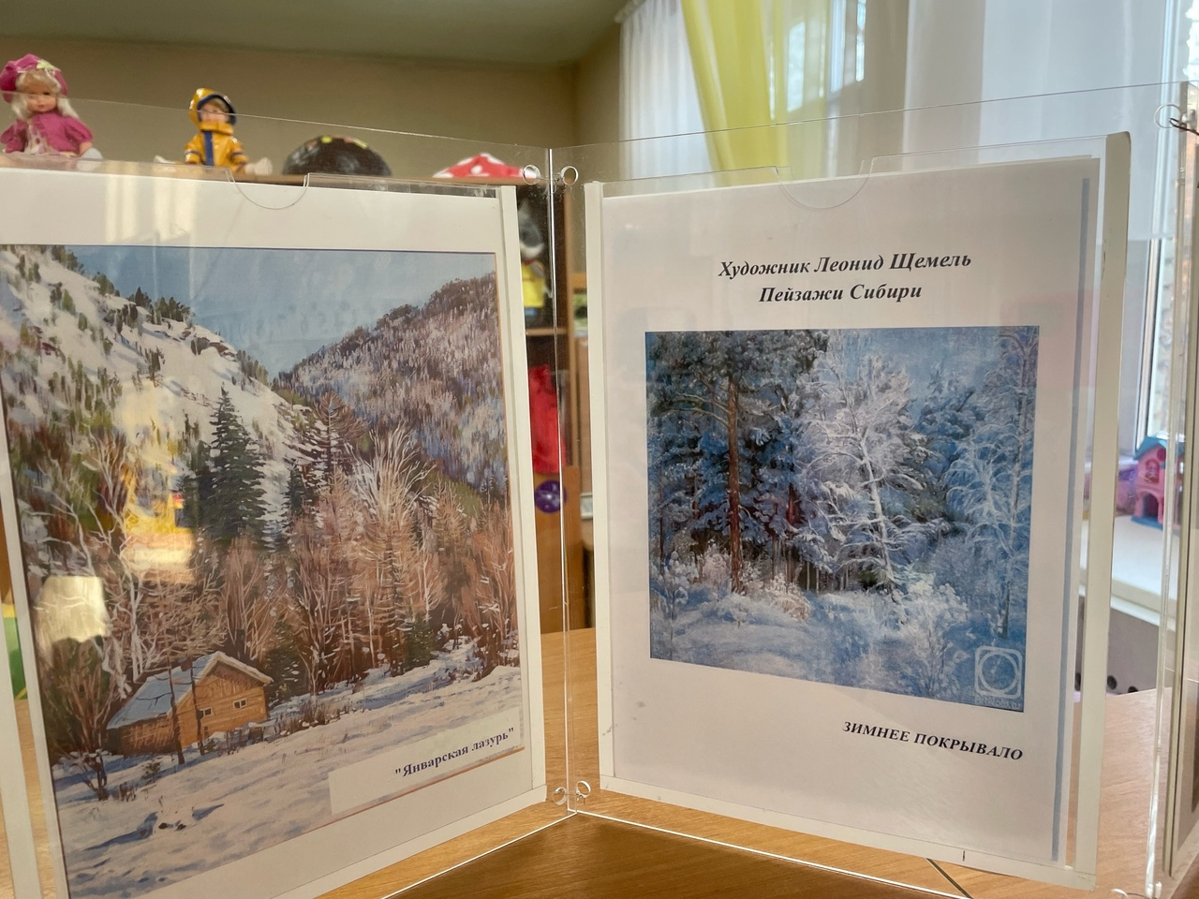
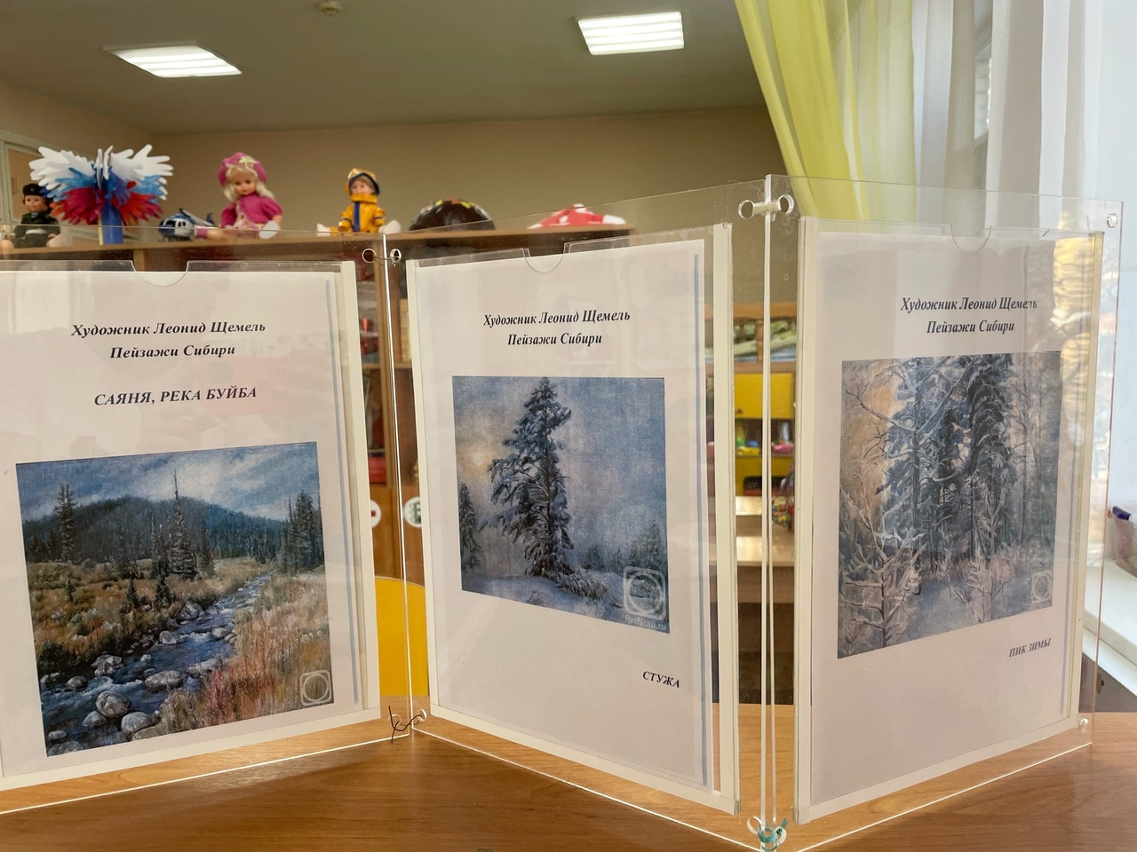
«Центры творчества»

Slide 5
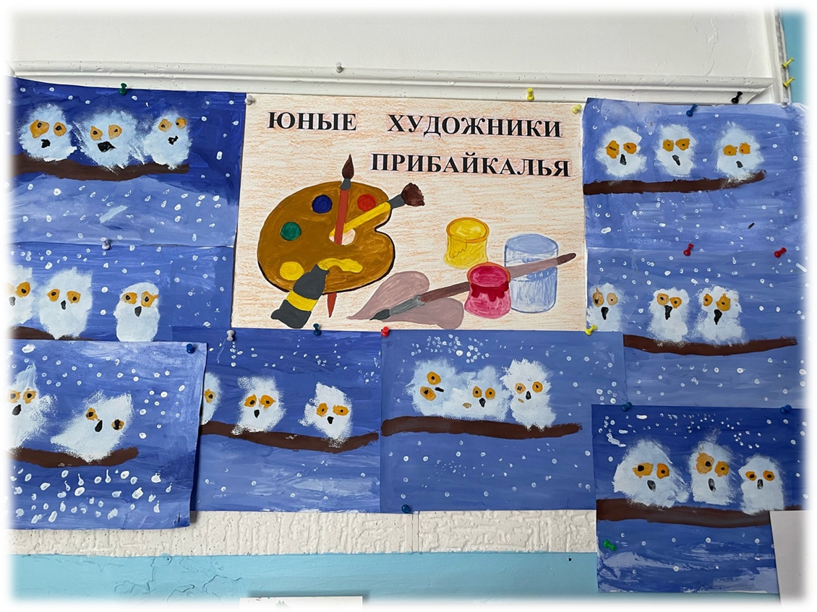
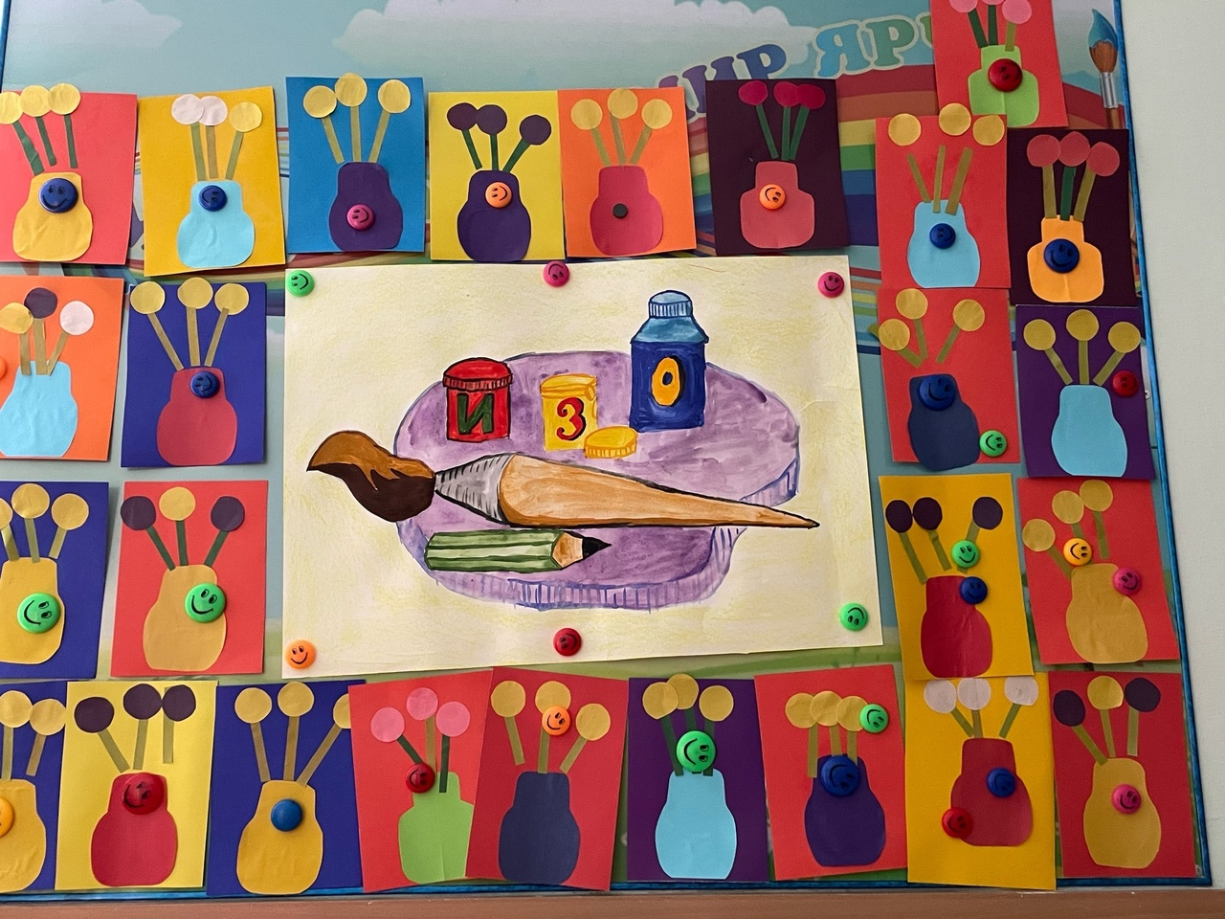
Маленькие художники

Slide 6
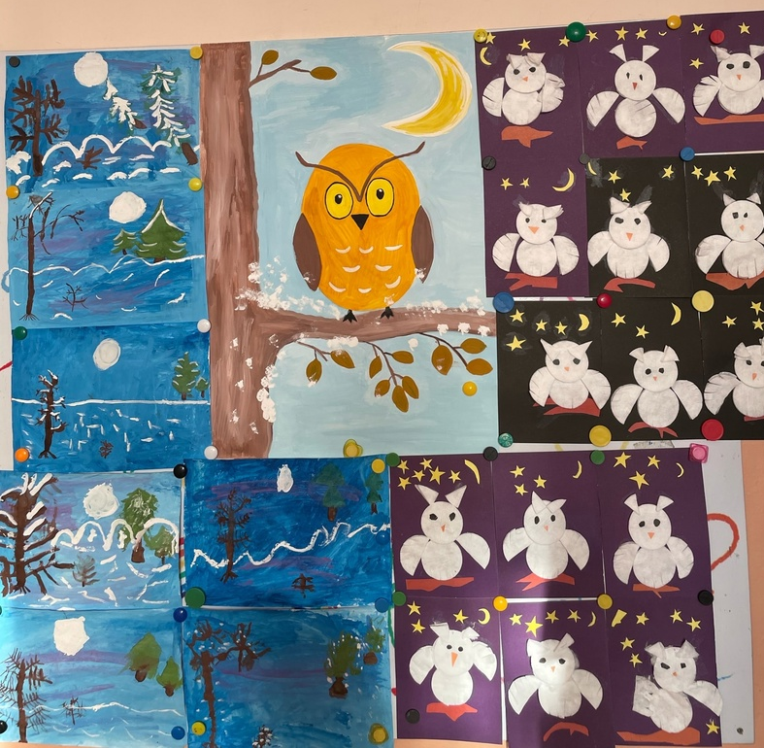
Юные художники «Колокольчик»

Slide 7
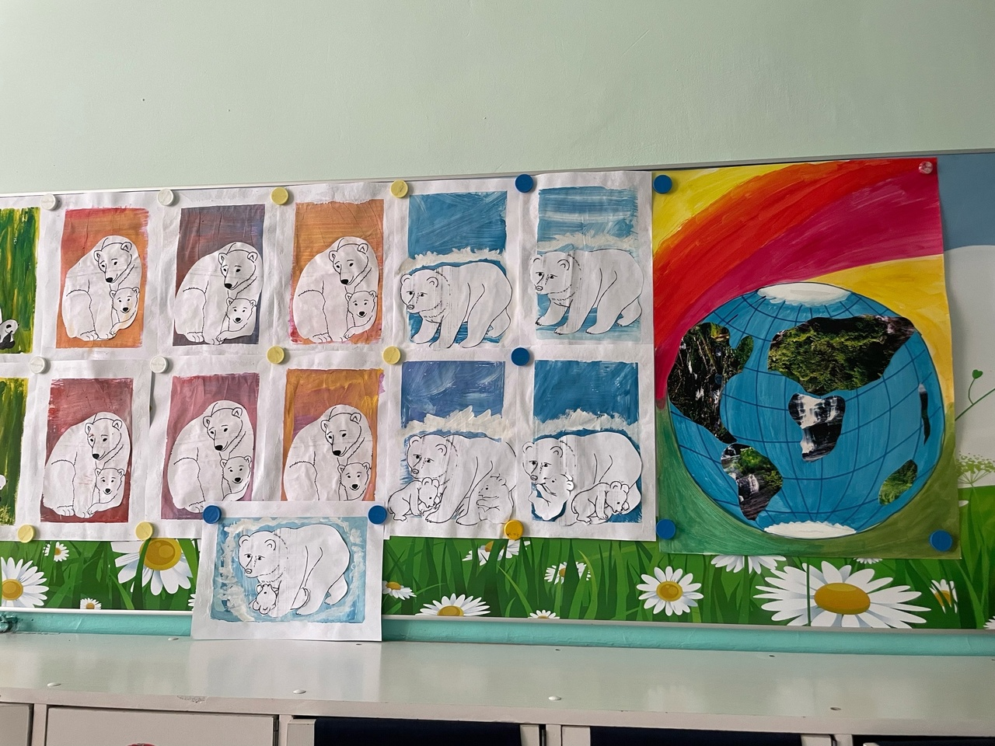
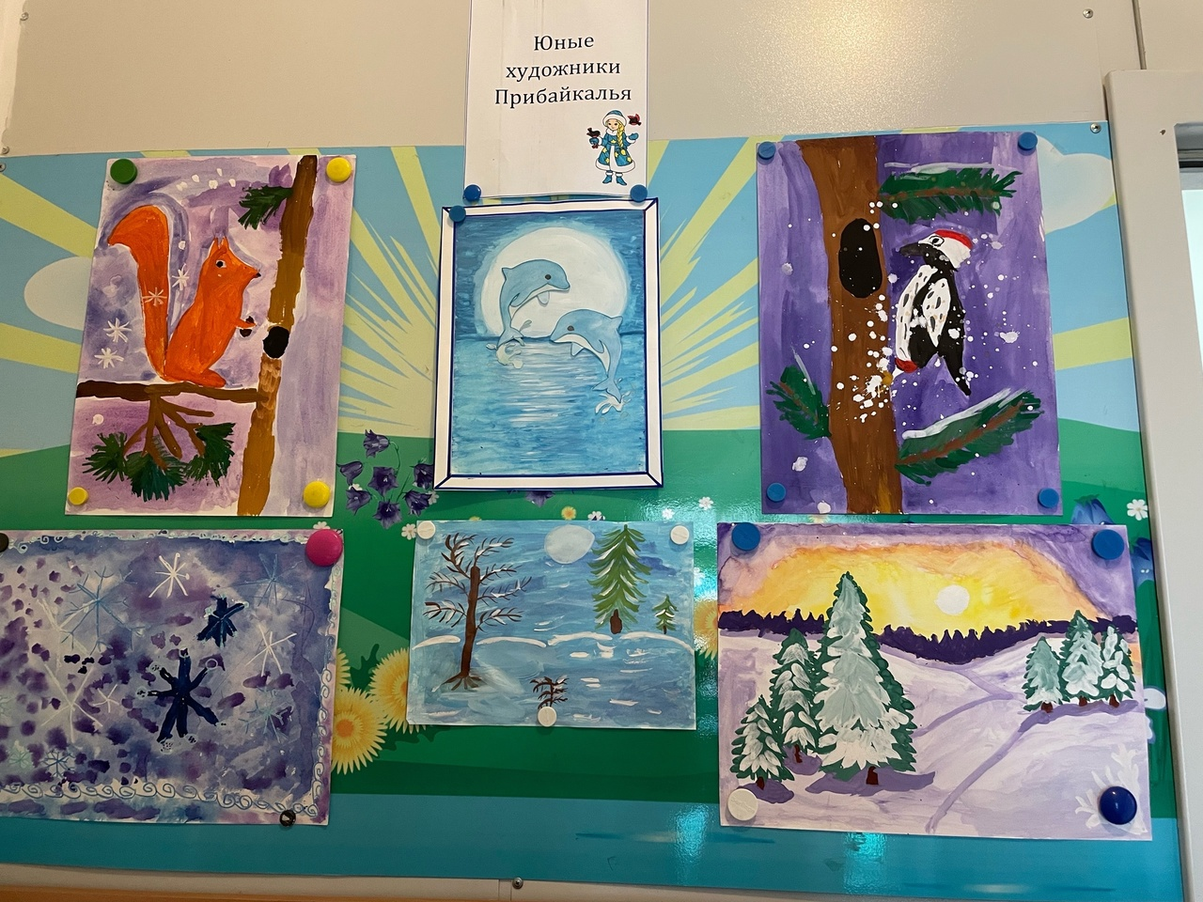
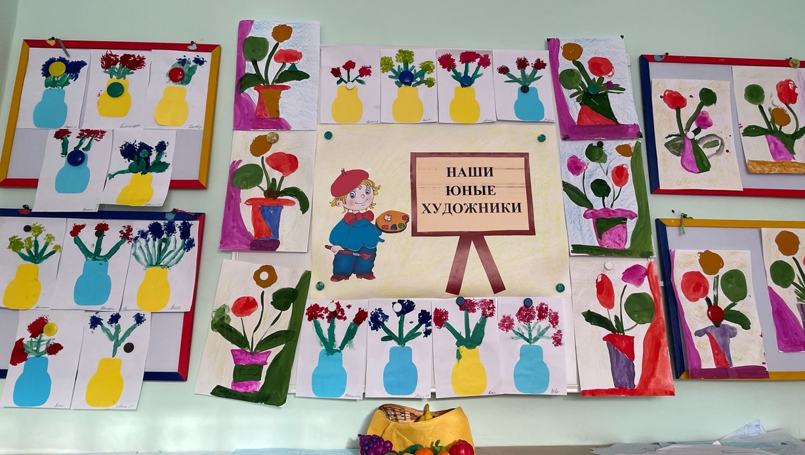
Выставочные центры групп

Slide 8
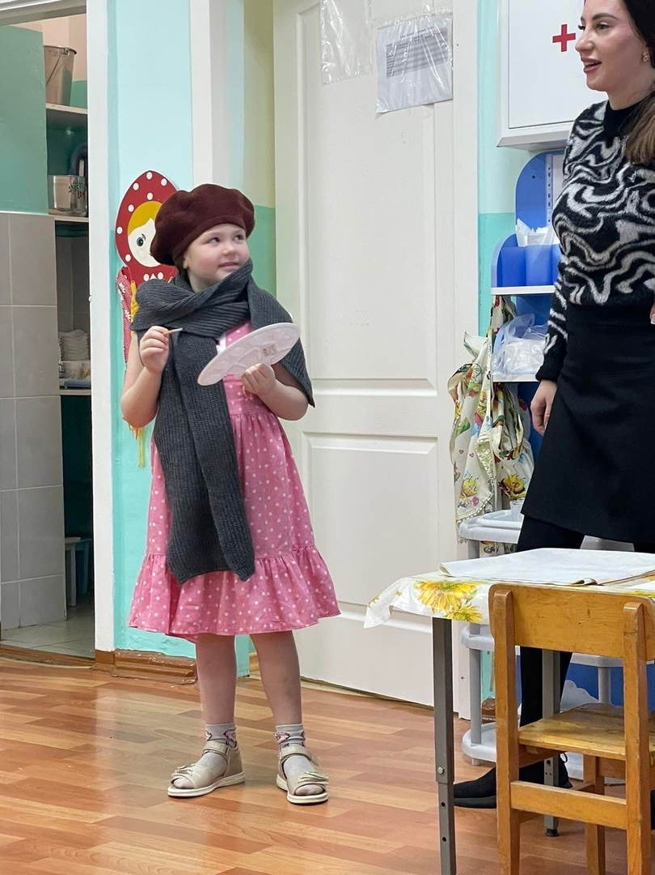
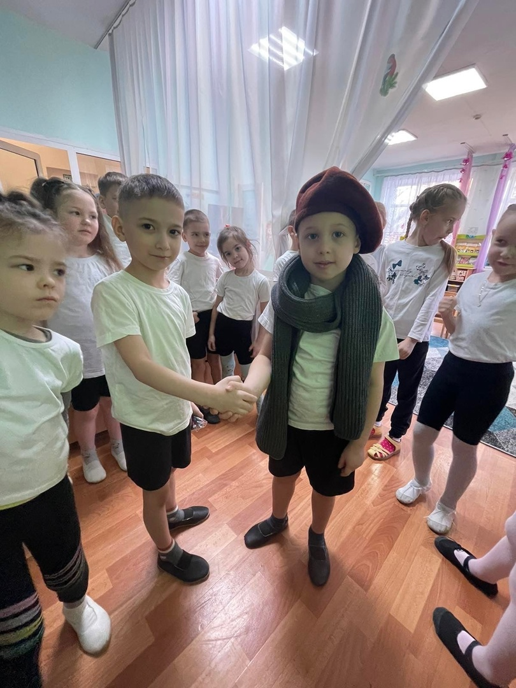
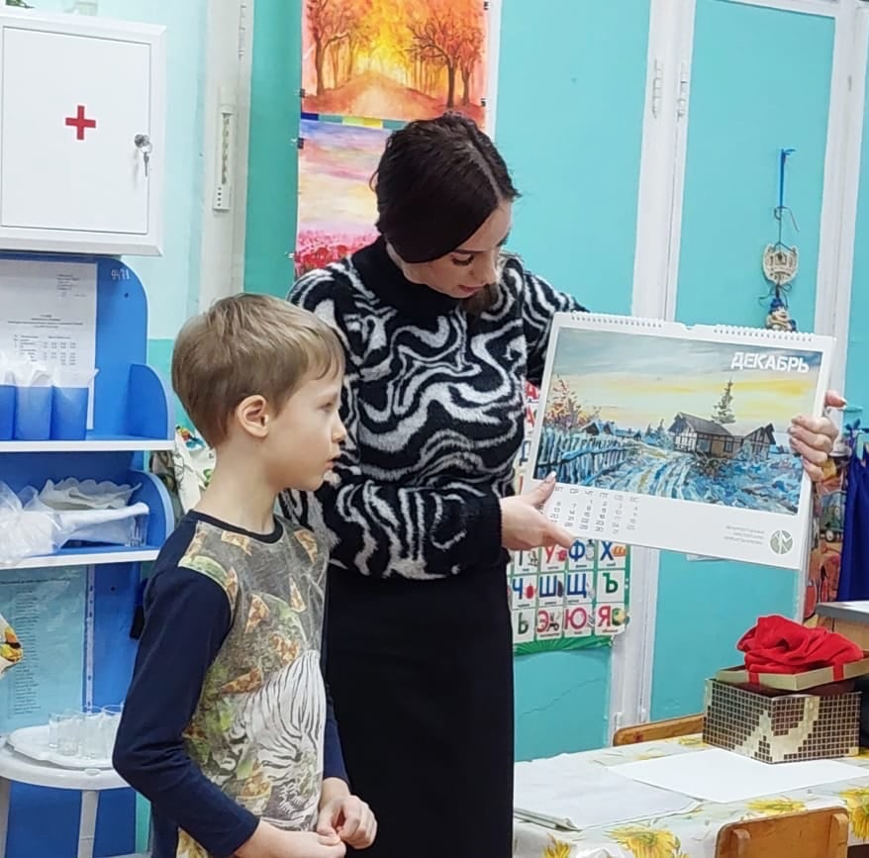
Завершающий этап: тематическое
занятие для молодых специалистов
«В гостях у художника»

Slide 9
Мониторинг- «История и культура земли
Прибайкалья»

